Slide 1

电子商务实验4
陈伟杰
71066001

Slide 2
目录
01
登录方式显示
02
给用户设置不同权限，如何检查这种权限
03
是否为支持其他认证方法留出接口？

Slide 3

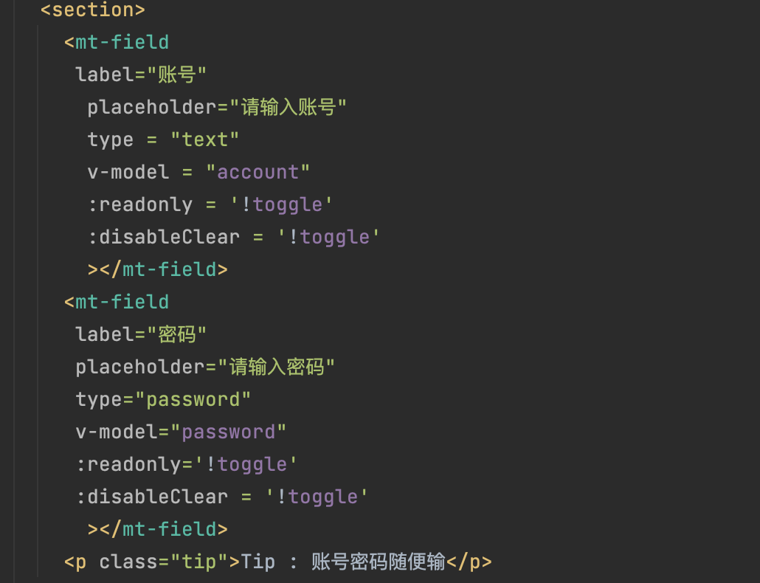
系统如何存储用户名、口令？
在我的电商网站的代码里：
第一次登录的时候，前端调后端的登陆接口，发送用户名和密码
//在这个登录的文件并没有说特定的验证方式，比如数字口令等

Slide 4
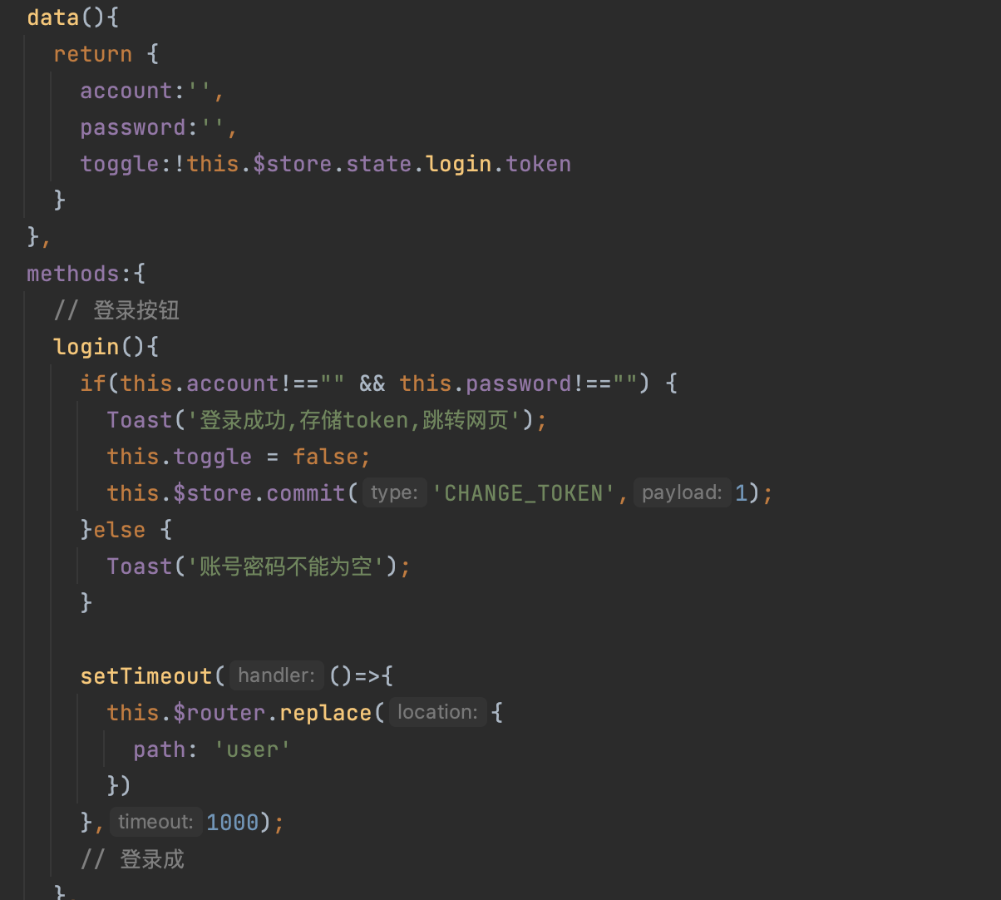
后端收到请求，验证用户名和密码，验证成功，就给前端返回一个token（存储用户）

Slide 5
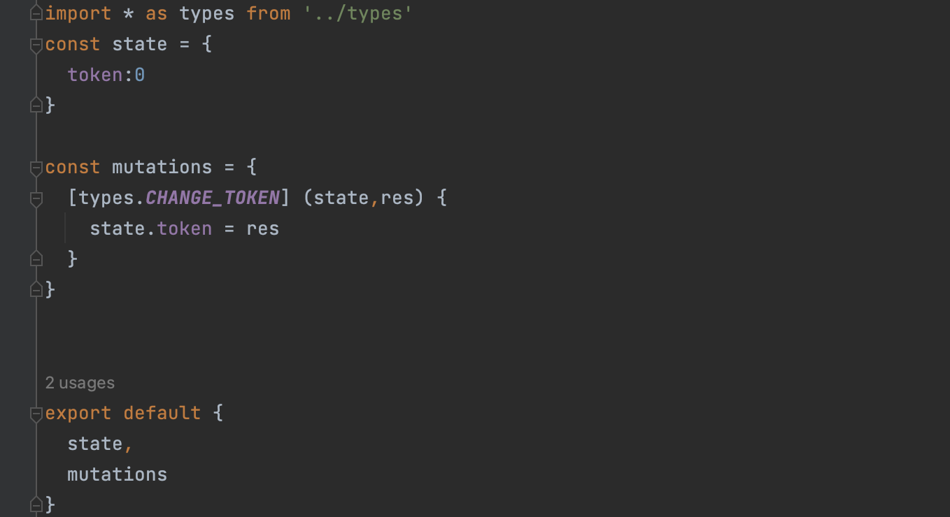
前端拿到token，将token存储到Storage和vuex中，并跳转路由页面
//Storage和vuex 就是存储用户名数据的地方
//每次调后端接口，都要在请求头中加token
//图片是一个token的状态

Slide 6
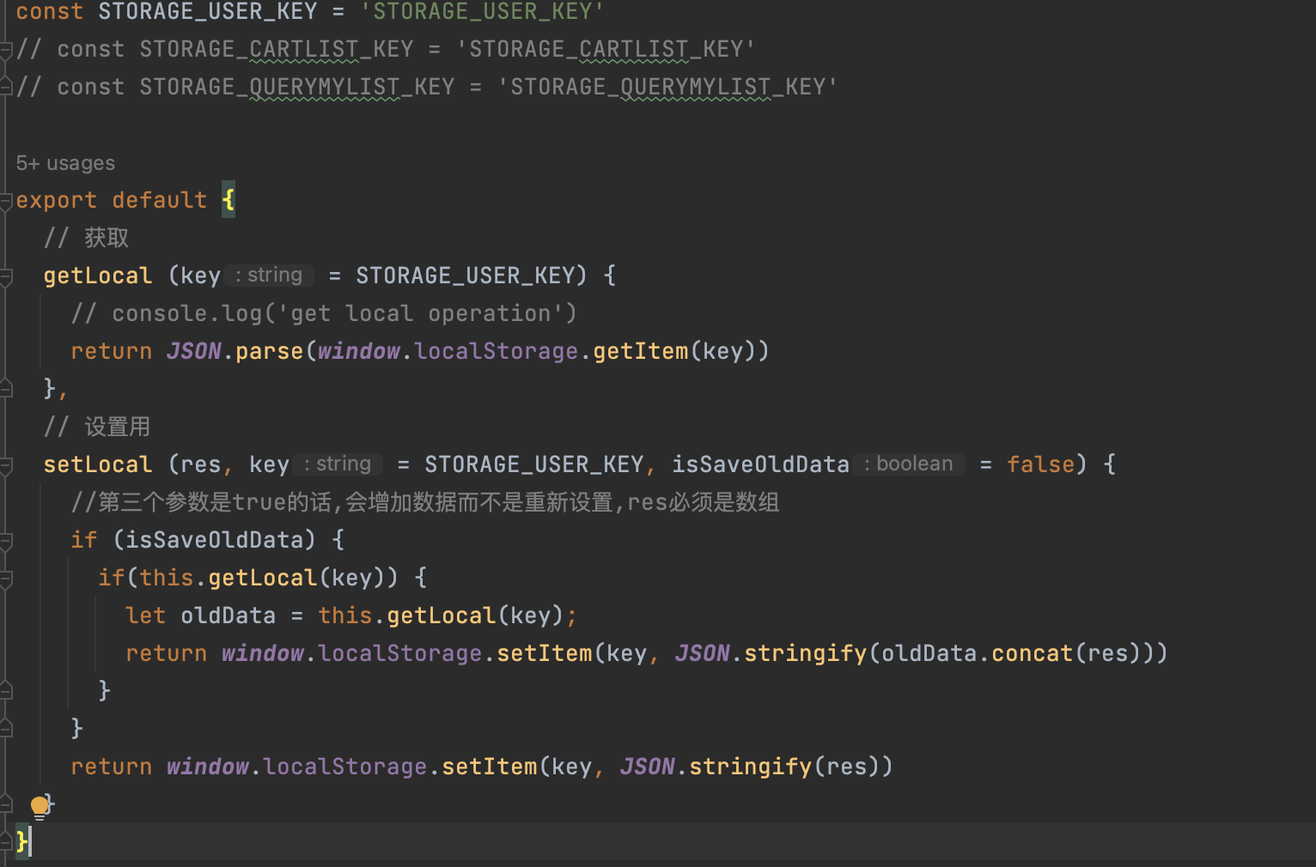

Slide 7
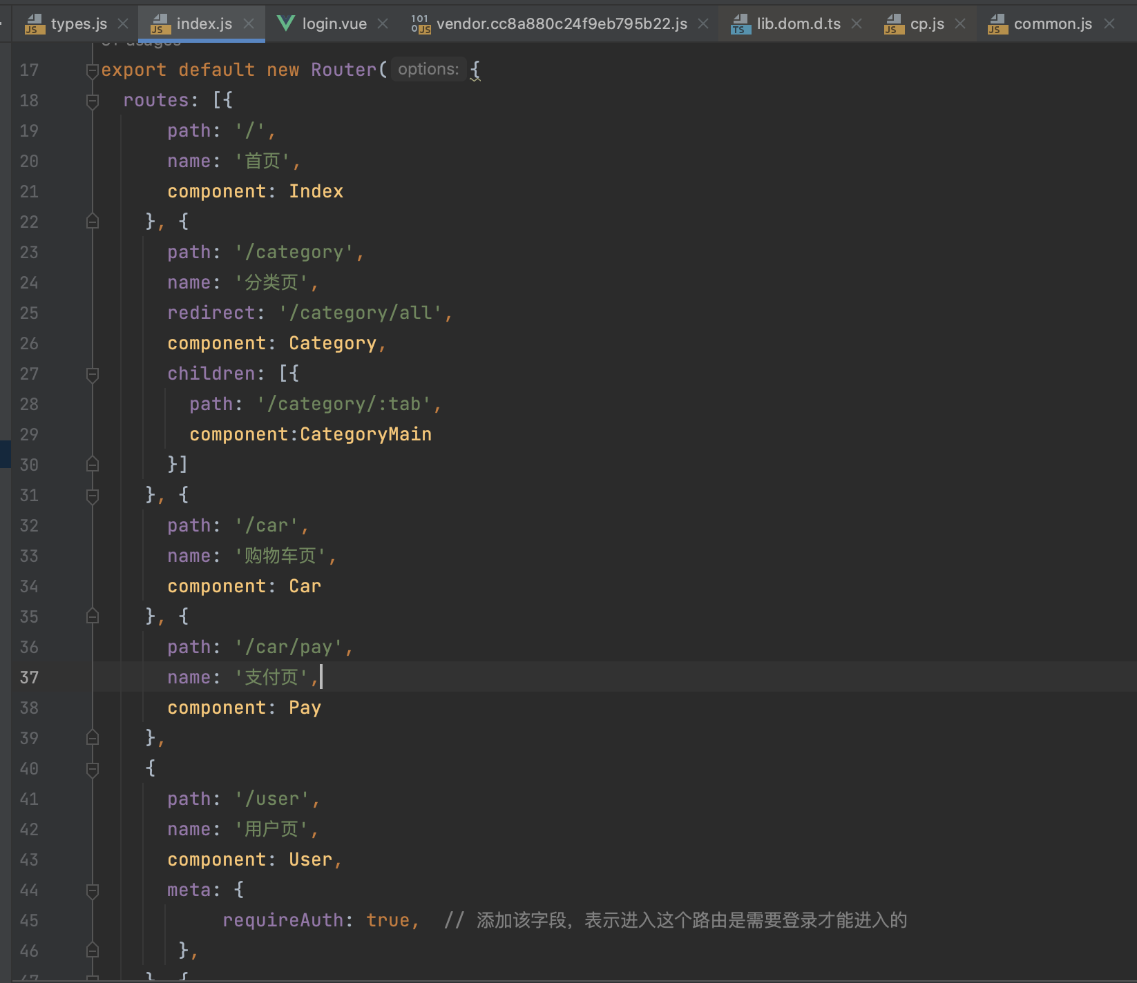
页面如何放置直接访问？
关于这个问题，其实更多的是区分管理员与admin的区别，这一般在router可以找到答案，就拿我的
电商代码来看 在router/index.js里面有写到比如普通用户可以访问哪些页面等，而登录的用户可以
看到哪个页面
//router 可以说是一个路由权限
//meta代表表示拥有登录角色的用户可以访问当前路由

Slide 8
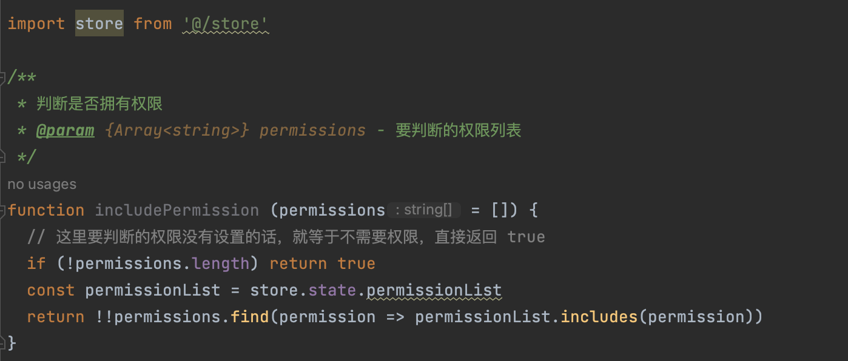
如何识别用户身份，并检查权限？
怎么识别用户身份其实是用Token 来判断，其实在用户第一次登录成功的时候，
后端会返回一个 Token，这个值Token 主要的作用就是用于识别用户的身份。相当于账号密码。也就是说Token验证
检查权限我可以用一个判断权限的方法

Slide 9
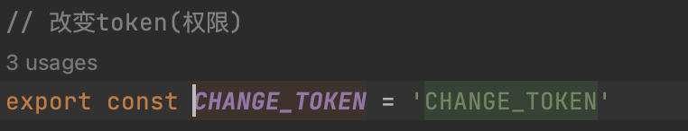
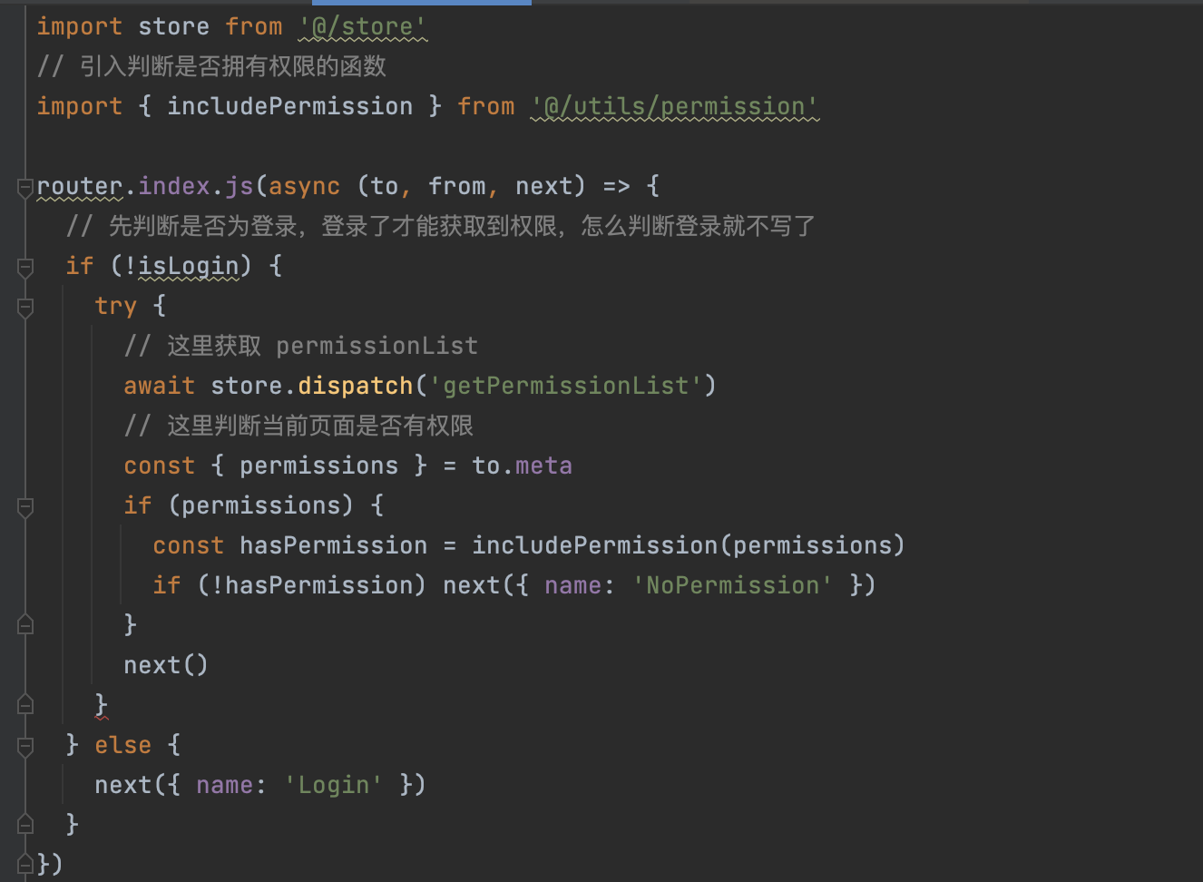
//应该在router/index.js里的每个页面加上component加上permission才行
//在第7个灯换片可以修改component
安全问题：在我的这个网站里没有检查权限的一个文件，只有修改用户权限，所以在这我可以写一个permission.js来有一个检查权限的作用
填写权限

Slide 10
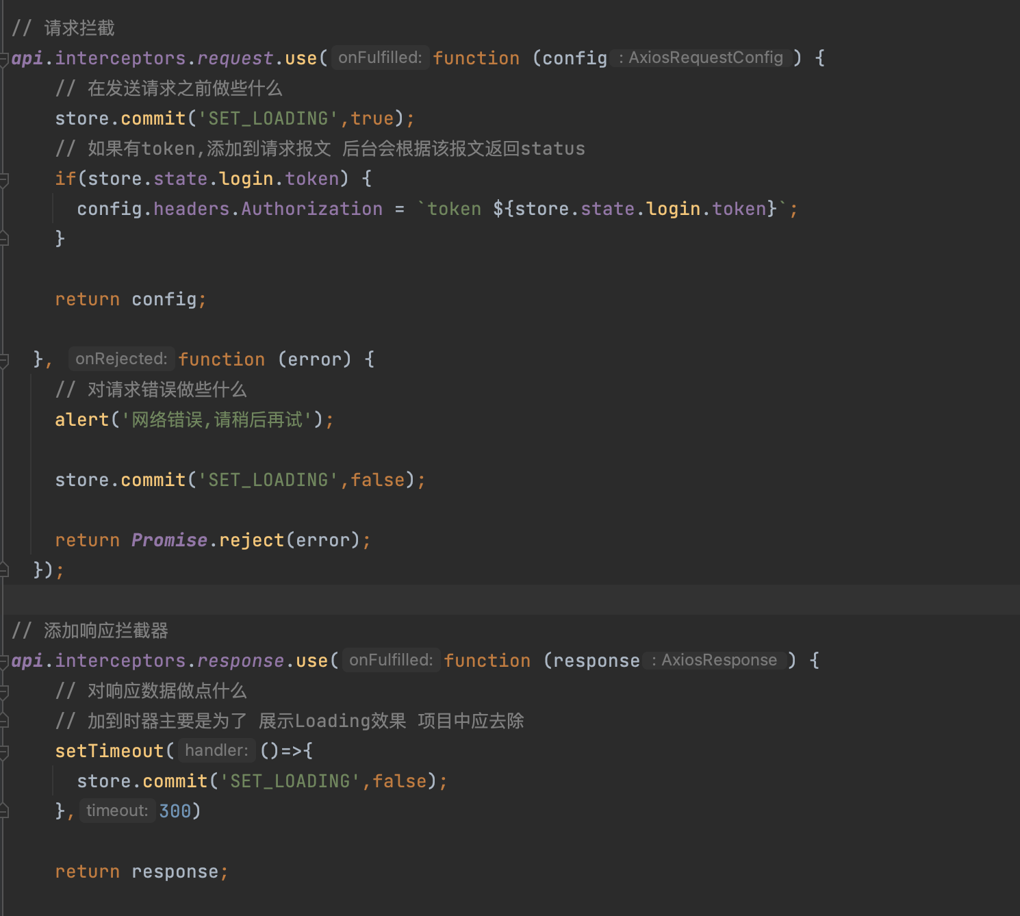
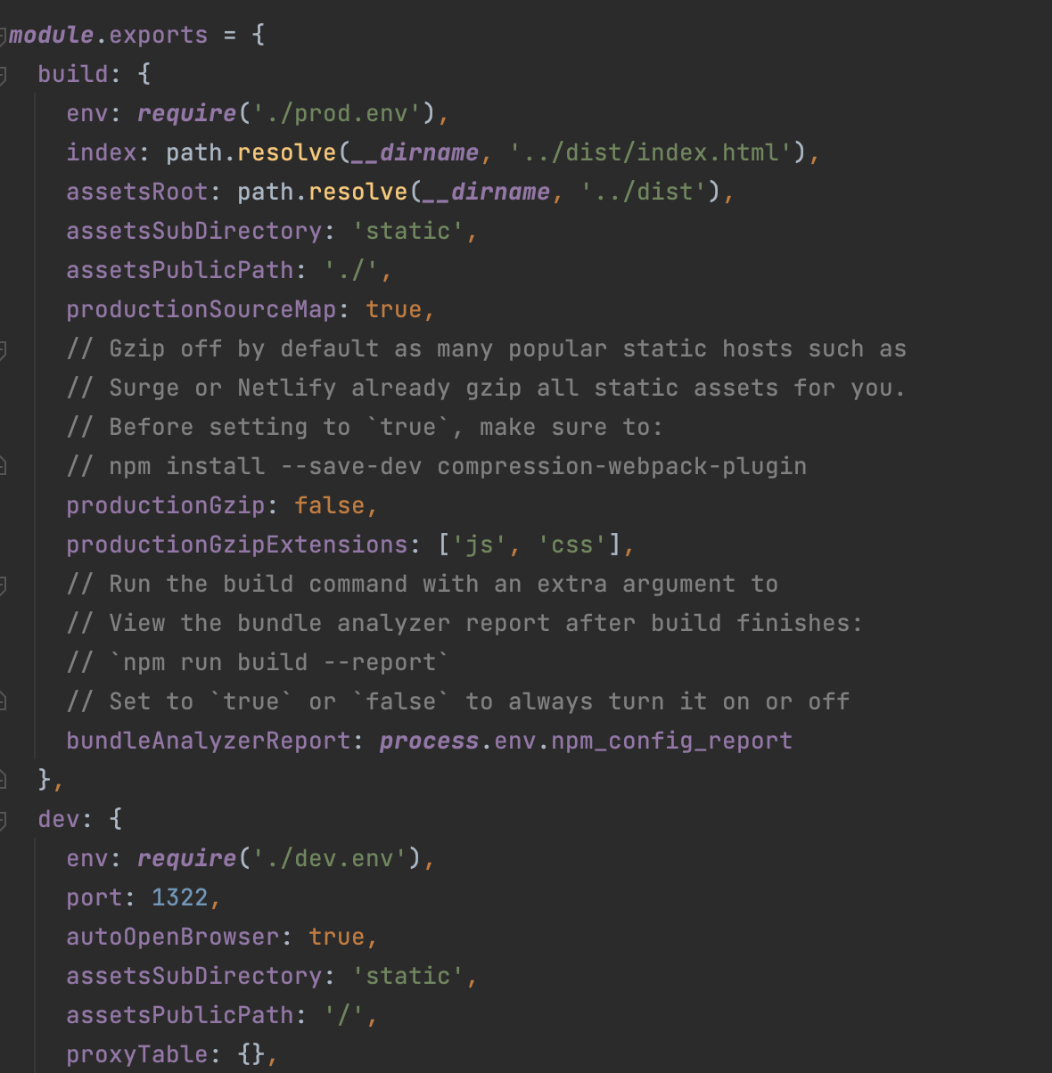
支持其他认证方法留出接口？
//配置环境等api接口才能进入，也就是如果我把这个link发给其他同学也进入不了我的网站查看
在我的电商网站也支持其他认证方法除了登录认证获取token

